Slide 1
Interfaces Boas e Ruins

Slide 2
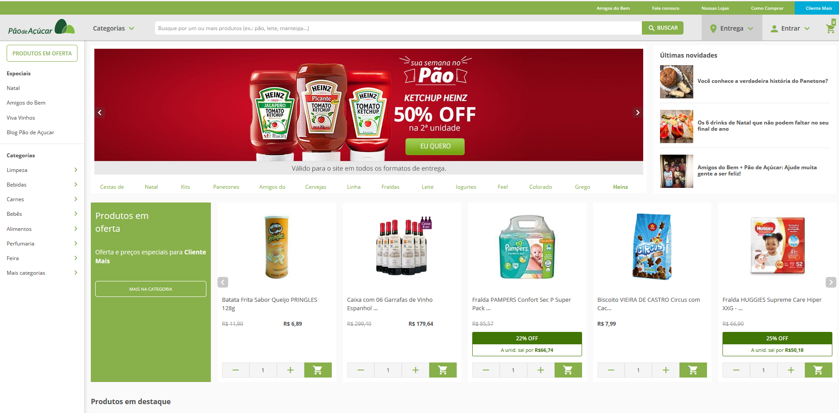
Interfaces Boas

Slide 3
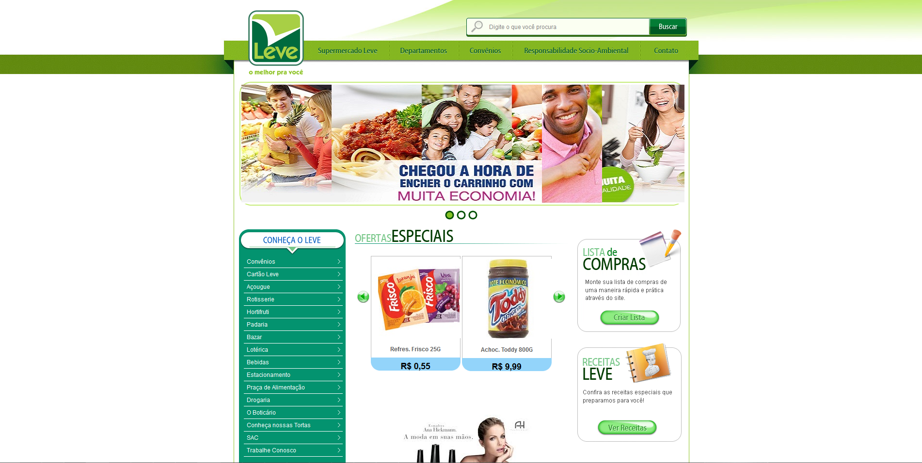

Slide 4


Slide 5
As interfaces consideradas boas, possuem fácil identificação dos departamentos de produtos e ofertas, interface amigável e bem comunicativa de fácil entendimento. Sites rápidos e que respondem bem ao que se busca.

Slide 6

Interfaces Ruins

Slide 7
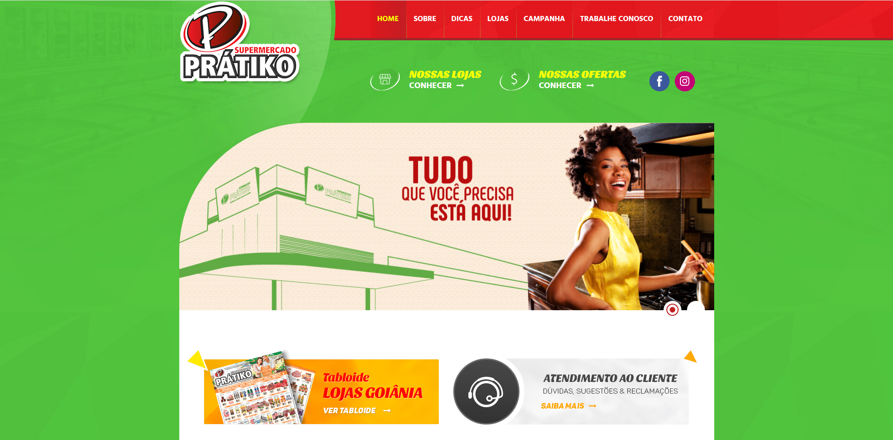

Slide 8


Slide 9
As interfaces ruis, são pobres em informações, lentas para retorno de buscas e cliques e possuem uma aparência pesada que não instigam a navegação no site.

